Slide 1



User Interface Guide

Slide 2
Contents
Basic Plan
Layout system
Color System
Typo System
Navigation

Slide 3

01
Basic Plan
1.기본 사항
SQLCanvas CLM User Interface Guide
SQLCanvas CLM은 다음과 같은 기본적인 사항들을 준수하면서 구현하도록 한다. 이는 보다 일관성 있는 사이트 아이덴티티를 구축하기 위해서이며, 인터페이스 디자인 작업을 효율적으로 수행하고 추후의 사이트 유지, 관리를 적절하게 제어하기 위함이다
기본 웹브라우저는 표준 브라우저인 MS사의 Internet Explorer 9버전으로 한다.
모니터 해상도는 정보의 가독성과 최근 사용환경을 고려하여 1200 * 980 Pixel / 16 bit Color 해상도를 기준으로 한다.
인트라넷의 특성상 프레임을 사용하여 페이지를 분할하며, 메뉴는 2Depth가 넘지 않도록 설계한다.
가장 효율적인 시선의 흐름을 고려하고 효과적인 업무를 위해 화면 UI 화면은 중앙으로 배치한다.
페이지의 세로길이는 내용의 양에 따라 유동적으로 한다.
사용자의 편의를 위하여 사이트맵과 검색엔진등을 항시 노출요소로 모든 페이지에서 일관되게 제공한다.
모든 이미지는 png,gif,jpg 포맷을 기준으로 한다.
모든 페이지는 칼라와 서체의 활용에 있어 통일성을 염두에 두고 웹 아이덴티티를 구축하고 불필요한 칼라나 이미지, 아이덴티티를 저해하는 요소는 배제한다.
시스템에서 사용되는 모든 Font와 Table은 CSS를 미리 규정하여 사용한다.

Slide 4
01
Basic Plan
2.스타일 가이드
SQLCanvas CLM User Interface Guide
1) 스타일 가이드의 적용 대상
스타일가이드는 일관된 아이덴티디(Identity)와 유저 익스피어리언스(User Experience) 구현을 위해 화면
제작 및 유지,관리에 필요한 디자인, 컨텐츠, 기술적인 요소에 대한 지침과 규약을 규정해 놓은 것을 지칭 한다.
스타일 가이드는 아이덴티디(Identity) 구축의 마스터 플랜의 역할을 함과 동시에, 개발과 유지보수 및 운영을 위한 지침의 역할을 할 수 있다.
2) 스타일 가이드의 목적
표준 스타일 가이드를 적용함으로써 다음과 같은 목적을 달성할 수 있다.
-기본 틀 제시
화면 설계 기준 안 및 템플릿을 제시하여, 제작의 편리성을 도모하며 효율적이고 일관성 있는 개발을 지원한다.
-개발 및 운영비용 절감 신규 개발 및 유지보수 작업 시, 이에 소요되는 시간과 인력을 절약할 수 있어 비용 절감의 효과를 얻을 수 있다.
-품질수준확보 개발 시 필수적으로 지켜야 할 최소한의 가이드를 준수하여 컨텐츠, 디자인 및 기술의 통합적인 품질을 일정 수준 이상으로 유지할 수 있다.

Slide 5
01
Basic Plan
2.스타일 가이드
SQLCanvas CLM User Interface Guide
-통합관리 컨텐츠 스타일을 통일함으로써 일관성 있는 관리를 할 수 있다.
-Usability 제고 통일된 사용자 인터페이스(User Interface, 이하 UI)로 인해 UI에 대한 재 학습을 줄이고 학습을 용이하게 함으로써 포탈 및 유관 컨텐츠 활용을 향상할 수 있다.
-사용자의 신뢰감 형성 일관된 사용자 경험을 제공하고 일정한 품질 수준을 확보함으로써 통합 단말 시스템 대한 사용자의 신뢰감을 형성할 수 있다.
브랜드 이미지 제고 일관되고 통일성 있는 아이덴티티(identity)를 구현함으로써 통합 단말 시스템의 일관된 이미지를 전달하여 브랜드 이미지 강화에 일조할 수 있다.
3) 스타일가이드 적용방법
스타일가이드 적용 규정
-본 가이드는 포탈의 사용자 인터페이스(User Interface) 통합을 통한 아이덴티티(identity) 강화. 유지. 관리를 위해 제작된 표준이므로 올바르게 이해하고 활용해야 하며, 반드시 이를 준수해야 한다.
-본 가이드는 SQLCanvas CLM을 위한 표준이므로 외부에 무단으로 노출되거나 복제되지 않도록 한다.

Slide 6
02
Layout system
1.그리드 시스템
SQLCanvas CLM User Interface Guide
1) Grid system
그리드 시스템(Grid System)이란 그리드에 의한 최소 공간 규정에 대한 시스템으로, 페이지 구성 요소에 대한 기능 또는 내용에 의한 화면 영역 분할, 컨텐츠의 컬럼 분할을 위한 기본 레이아웃 영역을 설정한다. 또한 프레임을 사용할 경우, 그리드 시스템에 의거하여 프레임을 분할하게 된다.
다음에 제시되는 기본 그리드 시스템과 응용 그리드 시스템을 준수하여 페이지 구성의 일관적인 룩엔필(look & feel)을 유지하도록 한다.
1200Pixel
전체적으로 가로와 세로로 나뉘어진 A.B.C.의 영역이 기능적인 역할과 함께 사이트의 특성을 이루게 된다
모든 페이지에서 이 인터페이스 그리드가 적용되며 이는 사이트의 웹아이덴티티 유지와, 효율성, 기능성 측면에서도 계속 유지되어야 한다
또한 이러한 화면 구성은 사이트의 유지 관리 측면에서도 효율적으로 운용할 수 있다는 장점이 있다
A) Main Navigation / Logo area
주요기능요소(Login/logout/관리자)와 메인메뉴 들어가는 항시노출영역 (모든페이지에서 동일하게 보여진다)
B) Sub Navigation area
2Depth 이상 메뉴의 하위 메뉴 및 특정 카테고리에 포함되지 않는 메뉴가 들어가는 영역
C) Content area
모든 메뉴의 실제 내용이 구현되는 영역
D) Footer
A
B
C
D

Slide 7
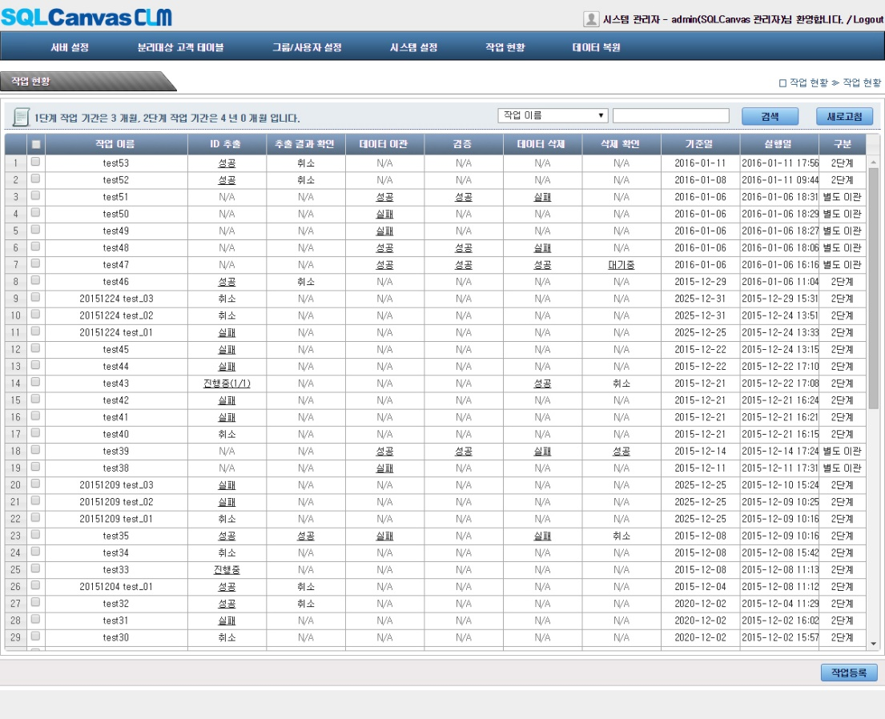
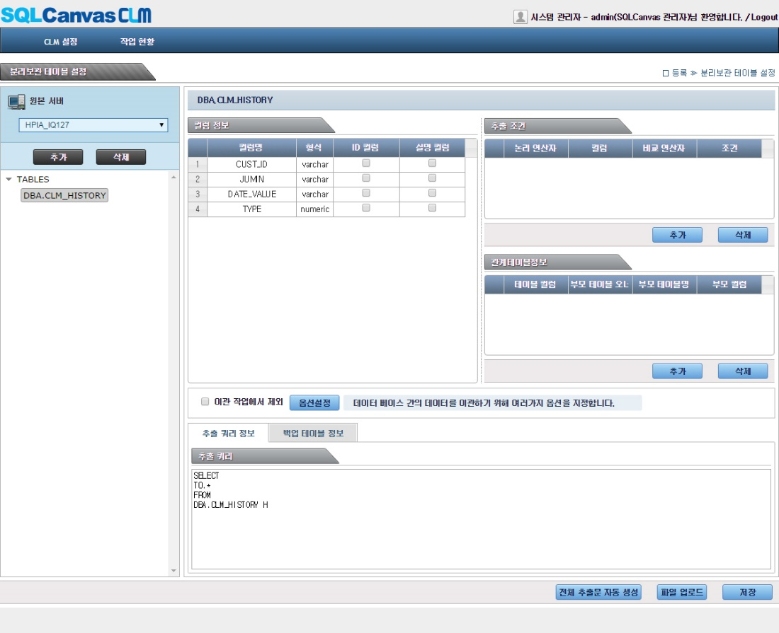
02
Layout system
2.Layout(Main Visual)
SQLCanvas CLM User Interface Guide
1200Pixel
1200Pixel
A
C
B
D

Slide 8
02
Layout system
3.Main Layout
SQLCanvas CLM User Interface Guide
메뉴영역, 사용자정보및 , Logout
1200Pixel
82 Pixel
Logo
Main Navigation
Title
Contents Area
Footer

Slide 9
02
Layout system
3.Main Layout
SQLCanvas CLM User Interface Guide
메뉴영역, 사용자정보및 , Logout
1200Pixel
82 Pixel
Logo
Main Navigation
Title
2Depth 이상 하위 Tree 구조 메뉴
Sub Navigation
Contents Area
Footer
277Pixel

Slide 10
02
Layout system
4.Dialogue Box
SQLCanvas CLM User Interface Guide
가변적 영역
34 Pixel
A
A) Title area
B) Content area
C) Button area
B
C

Slide 11
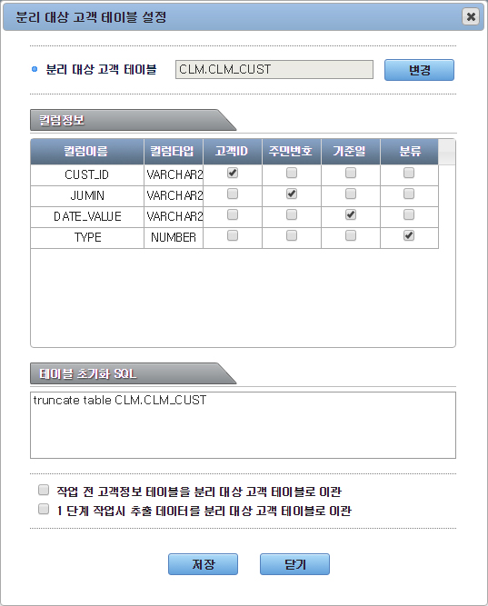
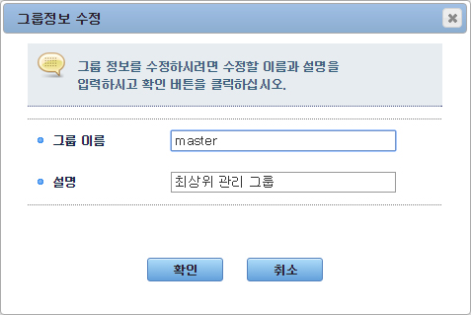
02
Layout system
5.Dialogue Box(응용)
SQLCanvas CLM User Interface Guide

Slide 12




03
Color System
1.기본 Color
SQLCanvas CLM User Interface Guide
Navigation 등의 주된 컬러
Titlebar, Button등 보조적인 컬러
Dialogue 보조적인 컬러
Fooder영역 보조적인 컬러
SQLCanas CLM 스타일 가이드에서 가장 중요한 내용을 이루고 있는 부분이 시각적 디자인에 관한 내용들이다.
SQLCanvas CLM 의 기본적인Color Concept은 Blue와 Gray 이다.
사용자를 고려해 볼 때 컬러 계획은 타겟 타겟 User에 맞춰 심리적인 안정감 관조적인 마음을 유도하고 눈의 피로를 줄일 수 있는
웹 컬러를 적용한다.
낮은 채도의 Color는 오랫동안 모니터를 주시해야 하는 사용자의 눈의 피로를 줄이는데 도움을 준다.
* 각 RGB값은 가이드 값 이외에 그라데이션 등의 효과에 의해 비슷한 계열의 색상이 사용 됨.

Slide 13
04
Typo System
1.기본 Font
SQLCanvas CLM User Interface Guide
가
폰 트(Font)
시스템에서 문자에 사용되는 폰트는 가장 일반적이면서 자주 사용되는 시각적 요소이다. SQLCanvas CLM 시스템에서 사용되는 폰트는 체계적이고 일관된 한글 폰트 ; 굴림, 돋움, 영문폰트 ; Arial, Verdana 로 폰트를 정의한다.
font-family: "굴림", "돋움", "돋움체", "굴림체", "Arial", "Verdana";
font-size: 12px;
SQLCanvas CLM 시스템에서 사용되는 폰트의 정의는 본문(Body Font), 헤드라인(Headline), 타이틀(Title), 메뉴의 라벨(Label Font), 이미지에 사용되는 폰트 등 폰트의 용도에 따라 폰트의 종류, 크기, 색상 등을 정의 할수 있다.
A

Slide 14
05
Navigation
1.Main Navigation
SQLCanvas CLM User Interface Guide
260Pixel
940Pixel
42Pixel
40Pixel
67Pixel
64Pixel
64Pixel
64Pixel
64Pixel
64Pixel

Slide 15
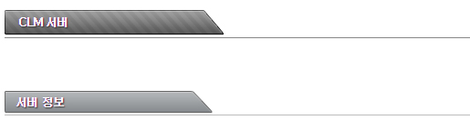
01
Navigation
2.Title bar
SQLCanvas CLM User Interface Guide
240Pixel
228Pixel
폰 트(Font)
font-family: "굴림", "돋움", "돋움체", "굴림체", Arial, Verdana;
font-size: 12px;
padding-top:4px;
font-weight: bold;
color: #ffffff;
text-shadow:1px 1px 1px #333333;
background-repeat: no-repeat;
background-position: left;
padding-left: 10px;

Slide 16
01
Navigation
3.Button
SQLCanvas CLM User Interface Guide
77Pixel
버튼(Button) [width 값은 텍스트 길이에 따라 가변적]
box-shadow: inset 0px 1px 0px 0px #dbeffc;
background: -webkit-gradient( linear, left top, left bottom, color-stop(0.05, #aad9f7), color-stop(1, #64a1db) );
filter:progid:DXImageTransform.Microsoft.gradient(startColorstr='#aad9f7', endColorstr='#64a1db');
background-color: #aad9f7; border-top-left-radius: 3px; border-top-right-radius: 3px;
border-bottom-right-radius: 3px; border-bottom-left-radius: 3px;
text-indent: 0;
border: 1px solid #5482be;
display: inline-block;
color: #0b2950;
font-family: "굴림", "돋움", "돋움체", "굴림체", Arial, Verdana;
font-size: 12px;
font-weight: bold;
font-style: normal;
height: 22px;
line-height: 24px;
width: 75px;
text-decoration: none;
text-align: center;
margin-left: 10px;
margin-right: 10px;
padding-: 0px;
vertical-align: middle;
A

Slide 17
01
Navigation
3.Button
SQLCanvas CLM User Interface Guide
77Pixel
버튼(Button) [width 값은 텍스트 길이에 따라 가변적]
box-shadow: inset 0px 1px 0px 0px #cef8e9;
background: -webkit-gradient( linear, left top, left bottom, color-stop(0.05, #c8fe7b), color-stop(1, #64db7d) );
filter:progid:DXImageTransform.Microsoft.gradient(startColorstr='#aaf7aa', endColorstr='#64db7d');
background-color: #aaf7aa; border-top-left-radius: 3px;
border-top-right-radius: 3px;x; border-bottom-right-radius: 3px; border-bottom-left-radius: 3px;
text-indent: 0;
border: 1px solid #3ca555;
display: inline-block;
color: #094525;font-family: "굴림", "돋움", "돋움체", "굴림체", Arial, Verdana;
font-size: 12px;
font-weight: bold;
font-style: normal;
height: 22px;
line-height: 24px;
width: 75px;
text-decoration: none;
text-align: center;
margin-left: 10px;
margin-right: 10px;
padding-: 0px;
vertical-align: middle;
B

Slide 18
01
Navigation
3.Button
SQLCanvas CLM User Interface Guide
77Pixel
버튼(Button) [width 값은 텍스트 길이에 따라 가변적]
box-shadow: inset 0px 1px 0px 0px #dbeffc;
background: -webkit-gradient( linear, left top, left bottom, color-stop(0.05, #aad9f7), color-stop(1, #64a1db) );
filter:progid:DXImageTransform.Microsoft.gradient(startColorstr='#aad9f7', endColorstr='#64a1db');
background-color: #aad9f7; border-top-left-radius: 3px; border-top-right-radius: 3px;
border-bottom-right-radius: 3px; border-bottom-left-radius: 3px;
text-indent: 0;
border: 1px solid #5482be;
display: inline-block;
color: #0b2950;
font-family: "굴림", "돋움", "돋움체", "굴림체", Arial, Verdana;
font-size: 12px;
font-weight: bold;
font-style: normal;
height: 22px;
line-height: 24px;
width: 75px;
text-decoration: none;
text-align: center;
margin-left: 10px;
margin-right: 10px;
padding-: 0px;
vertical-align: middle;
C

Slide 19
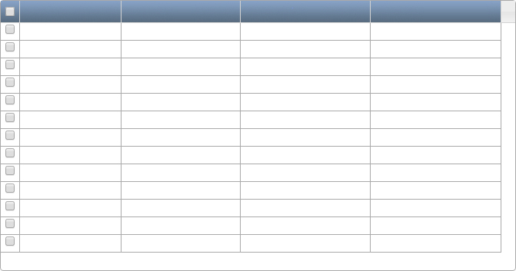
05
Navigation
4.Table
SQLCanvas CLM User Interface Guide
30 Pixel
.ui-jqgrid .ui-jqgrid-htable th {
background-image:url(../images/schedule_t_bg.png);
line-height:18px;
text-align:center;
height:28px;
color: white;
font-family:"굴림", "돋움", "돋움체", "굴림체", "Arial", "Verdana";
font-size:12px;
font-weight:bold;
}
23 Pixel
가변적

Slide 20
Thank you
User Interface Guide
http://www.r2ware.com 서울시 성동구 광나루로 130 롯데서울숲IT캐슬 303호 (133-825)

